Slide 1
Завдання економіки

Slide 2
Обґрунтуйте доцільність наведених епіграфів до теми. Які її аспекти вони відображають?
Великі нації ніколи не стають бідними через марнотратство і нерозсудливість приватних осіб, але вони нерідко бідніють через марнотратство й нерозсудливість державної влади. Адам Сміт
Турбота про задоволення потреб має таке ж значення, як і турбота про наше життя й наш добробут; вона є найважливішою з усіх людських прагнень. Карл Менгер
Я завжди стверджував, що закони економіки — це закони життя. Герберт Саймон
У всі часи люди не знали, чого вони хочуть, до тих пір, поки їм це не покажеш. Стів Джобс

Slide 3
Економіка як задоволення потреб людини
Економіка — це наука про організацію та управління матеріальним виробництвом, ефективне використання ресурсів, розподіл, обмін,збут і споживання товарів та послуг.

Slide 4
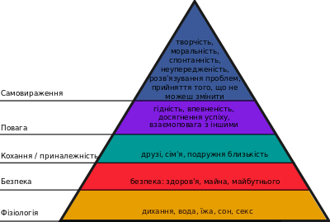
Піраміда Маслоу

Slide 5
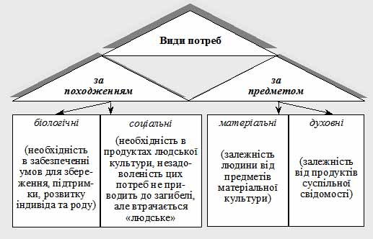
Класифікація потреб

Slide 6
Класифікація потреб
За ознакою часу потреби можна поділити на поточні та перспективні.
Так, наприклад, для певного учня середньої школи потреба мати підручник з економіки є поточною, а, скажімо, придбання власного автомобіля-перспективною потребою.

Slide 7
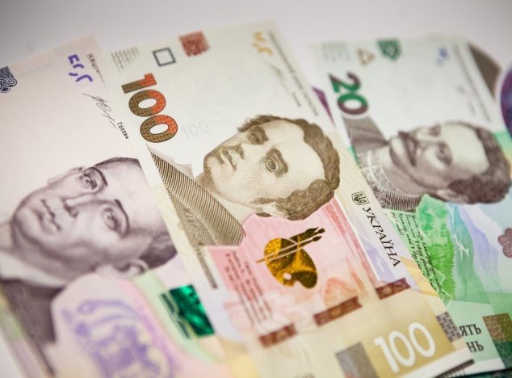
Чинники, що впливають на формування потреб
вік і стать людини,
місце проживання,
культурні традиції
звички,
рівень доходів
тощо
Разом із розвитком людини відбувається
розвиток її потреб. Потреби людини не лише
кількісно збільшуються, але і якісно змінюються.
Можна зробити висновок, що потреби
людини безмежні у своєму розвитку.

Slide 8
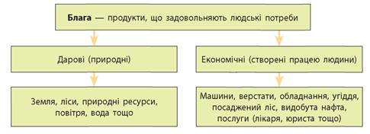
Процеси, що забезпечують задоволення потреб
Засобом для задоволення потреб є благо.
Види благ

Slide 9
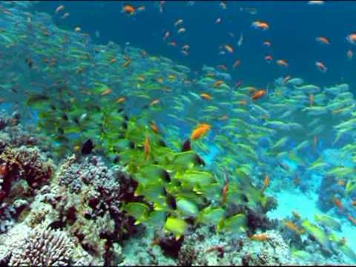
Дарові блага (переважно природні)
доступні людям в обсязі, набагато більшому,ніж величина потреби в них. Ці блага не потрібно виробляти, тому люди можуть споживати їх безкоштовно: повітря, сонячне світло, багатства океанів тощо.

